Slide 1
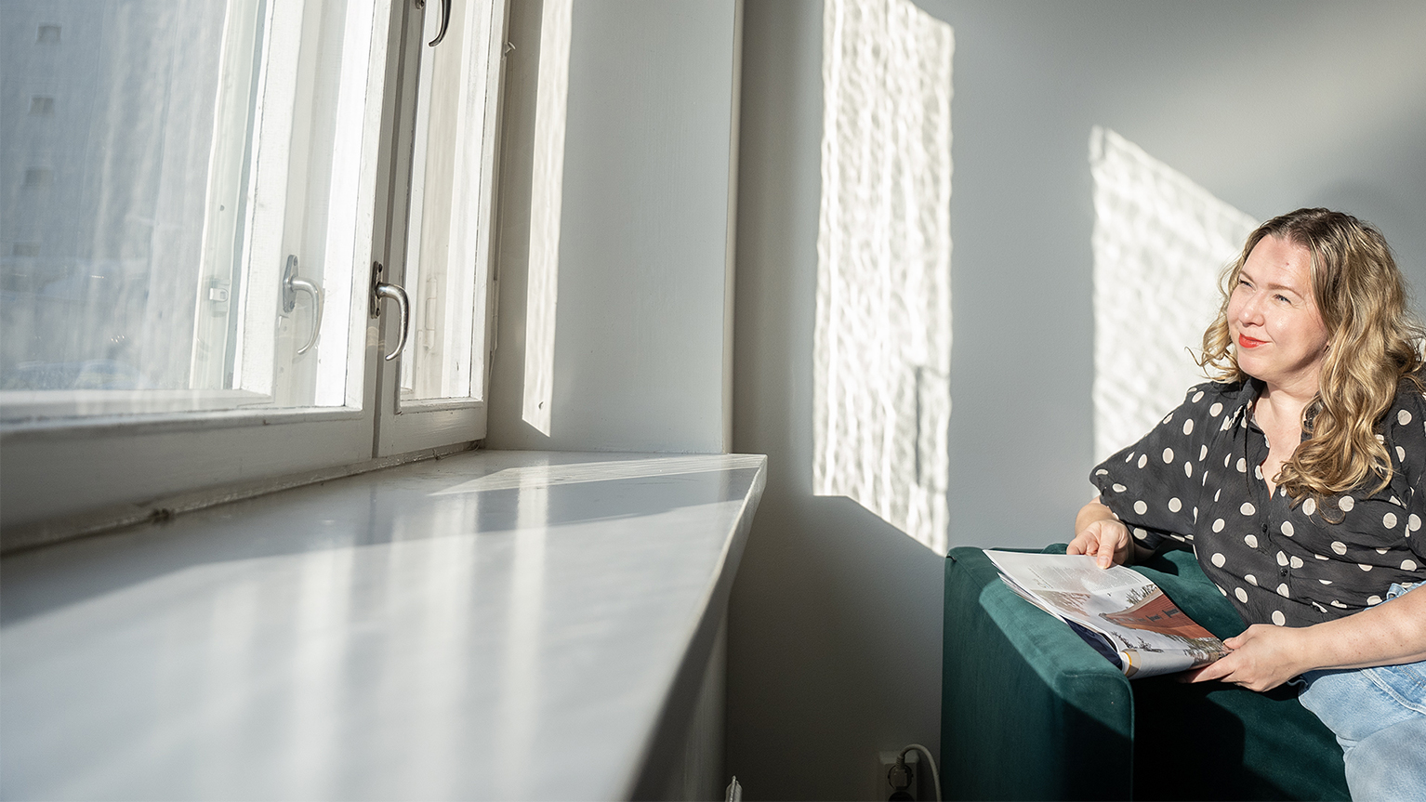

Aikakauslehtien lukuajat
& lukukerrat
KMT 2026

Slide 2
Sisältö
01
Lukuajat lehtiryhmittäin
02
Lukukerrat lehtiryhmittäin
03
Pisimpään luetut aikakauslehdet

Slide 3
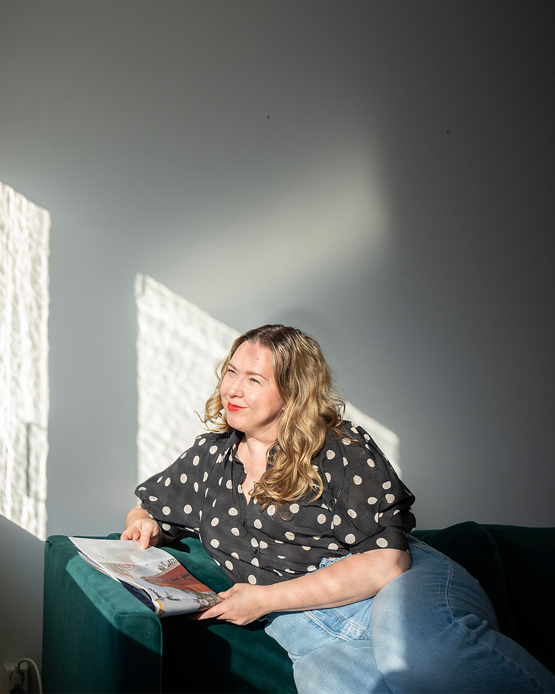
Yhden aikakauslehden numeron lukemiseen käytetään keskimäärin 58 minuuttia. Lukuaika kasvoi edellisestä mittauksesta neljällä minuutilla.
Naiset viettävät eniten aikaa yleisaikakauslehtien, naistenlehtien sekä erikoislehtien parissa.
Miehet viihtyvät pisimpään lukien yleisaikakauslehtiä, autoilun ja tekniikan lehtiä sekä erikoislehtiä.

Slide 4
Lukuajat lehtiryhmittäin
Yhden numeron parissa keskimäärin vietetty aika, keskiarvot lehtiryhmittäin
Lehtiryhmä | Lukuaika, KMT 2026 | Lukuajan muutos edellisestä mittauksesta (KMT 2025)
Yleisaikakauslehdet | 1 t 28 min | + 9 min
Naistenlehdet | 1 t 13 min | + 5 min
Erikoislehdet | 1 t 7 min | + 3 min
Terveys- ja hyvinvointilehdet | 1 t 5 min | + 6 min
Asuminen, rakentaminen ja puutarhanhoito | 1 t 5 min | + 4 min
Harrastelehdet | 1 t 4 min | + 4 min
Matkailulehdet | 1 t 3 min | + 4 min
Ruoka- ja juomalehdet | 1 t 3 min | + 2 min
Autoilun ja tekniikan lehdet | 1 t 1 min | – 1 min
Ammatti- ja järjestölehdet | 58 min | + 4 min
Talouselämän ja yritystoiminnan lehdet | 57 min | + 1 min
Asiakaslehdet | 40 min | + 3 min
Kaikki aikakauslehdet | 58 min | + 4 min

Slide 5
Lukuajat lehtiryhmittäin ja sukupuolen mukaan
Yhden numeron parissa keskimäärin vietetty aika, keskiarvot lehtiryhmittäin
 | Naiset
Yleisaikakauslehdet | 1 t 32 min
Naistenlehdet | 1 t 16 min
Erikoislehdet | 1 t 11 min
Asuminen, rakentaminen ja puutarhanhoito | 1 t 10 min
Ruoka- ja juomalehdet | 1 t 9 min
Terveys- ja hyvinvointilehdet | 1 t 9 min
Harrastelehdet | 1 t 8 min
Matkailulehdet | 1 t 8 min
Talouselämän ja yritystoiminnan lehdet | 57 min
Ammatti- ja järjestölehdet | 51 min
Autoilun ja tekniikan lehdet | 44 min
Asiakaslehdet | 44 min
Kaikki aikakauslehdet | 1 t 1 min
 | Miehet
Yleisaikakauslehdet | 1 t 20 min
Autoilun ja tekniikan lehdet | 1 t 4 min
Erikoislehdet | 1 t 4 min
Harrastelehdet | 1 t 3 min
Ammatti- ja järjestölehdet | 1 t 2 min
Talouselämän ja yritystoiminnan lehdet | 57 min
Matkailulehdet | 55 min
Asuminen, rakentaminen ja puutarhanhoito | 52 min
Terveys- ja hyvinvointilehdet | 51 min
Naistenlehdet | 50 min
Ruoka- ja juomalehdet | 49 min
Asiakaslehdet | 32 min
Kaikki aikakauslehdet | 54 min

Slide 6
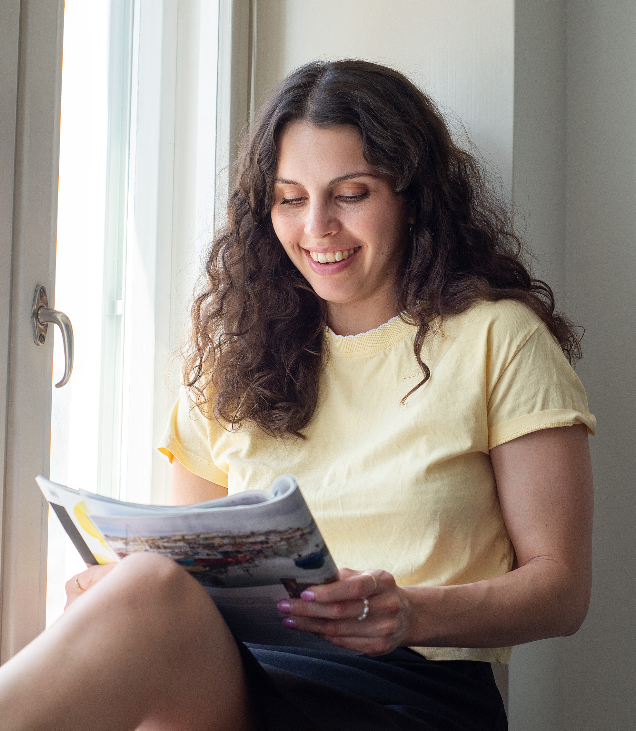

Keskimäärin yhteen aikakauslehden numeroon tartutaan kahdesti.
Eniten lukukertoja saavat ruoka- ja juomalehdet (2,7 lukukertaa) sekä harrastelehdet (2,5 lukukertaa).
Eri lehtiryhmien lehtien lukukerroissa ei ole suurta vaihtelua: vähiten lukukertoja kerääviin asiakaslehtiinkin tartutaan keskimäärin 1,6 kertaa.

Slide 7
Lukukerrat lehtiryhmittäin
Kuinka monta kertaa lehden yhtä numeroa luetaan keskimäärin, keskiarvot lehtiryhmittäin
Lehtiryhmä | Koko 15+ väestö, lukukerrat ka. | Naiset, lukukerrat ka. | Miehet, lukukerrat ka.
Ruoka- ja juomalehdet | 2,7 | 3,0 | 2,1
Harrastelehdet | 2,5 | 2,8 | 2,2
Yleisaikakauslehdet | 2,4 | 2,4 | 2,3
Asuminen, rakentaminen, puutarhanhoito | 2,3 | 2,5 | 1,8
Erikoislehdet | 2,2 | 2,4 | 2,1
Matkalehdet | 2,2 | 2,5 | 1,9
Autoilun ja tekniikan lehdet | 2,2 | 1,8 | 2,3
Naistenlehdet | 2,2 | 2,3 | 1,7
Ammatti- ja järjestölehdet | 2,0 | 1,7 | 2,2
Talouselämän ja yritystoiminnan lehdet | 2,0 | 2,0 | 2,0
Terveys- ja hyvinvointilehdet | 1,9 | 2,0 | 1,8
Asiakaslehdet | 1,6 | 1,7 | 1,4
Kaikki aikakauslehdet | 2,0 | 2,1 | 1,9

Slide 8
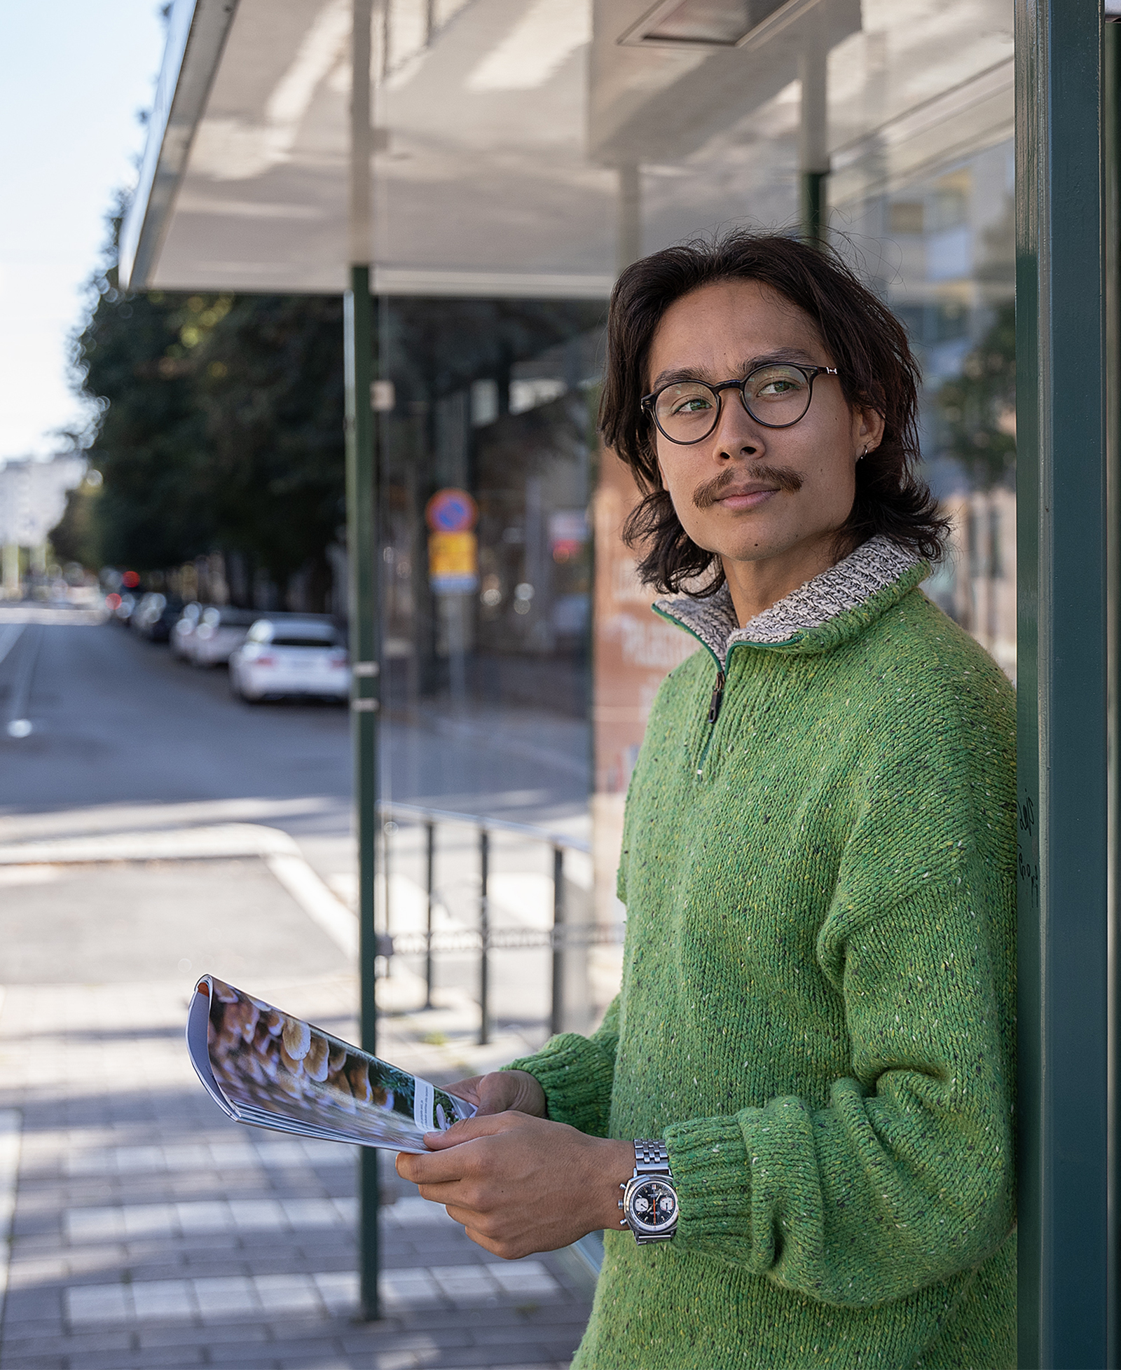

Pisimpään luettujen aikakauslehtien parissa viihdytään reilusti yli puolitoista tuntia.
Suomen Kuvalehti on sekä miesten
(1 t 41 min) että naisten (1 t 45 min) pisimpään lukema aikakauslehti.

Slide 9
Pisimpään luetut aikakauslehdet
Yhden numeron parissa keskimäärin vietetty aika, minuuttia, keskiarvot lehdittäin ja sukupuolen mukaan
Lehti | Lukuaika, kaikki
Suomen Kuvalehti | 1 t 43 min
Viva | 1 t 35 min
Apu | 1 t 35 min
ET-lehti | 1 t 33 min
Seura | 1 t 25 min
Kotimaa | 1 t 24 min
Eeva | 1 t 23 min
Katso | 1 t 22 min
Viherpiha | 1 t 17 min
Tiede | 1 t 17 min
Kaikki aikakauslehdet | 58 min
Lehti | Lukuaika, naiset
Suomen Kuvalehti | 1 t 45 min
Apu | 1 t 45 min
ET-lehti | 1 t 41 min
Viva | 1 t 37 min
Seura | 1 t 29 min
Eeva | 1 t 24 min
Viherpiha | 1 t 23 min
Kodin Kuvalehti | 1 t 22 min
Kodin Pellervo | 1 t 21 min
Tiede | 1 t 21 min
Kaikki aikakauslehdet | 61 min
Lehti | Lukuaika, miehet
Suomen Kuvalehti | 1 t 41 min
Kotimaa | 1 t 30 min
Viva | 1 t 26 min
Katso | 1 t 25 min
Seura | 1 t 19 min
Apu | 1 t 18 min
Tekniikan Maailma | 1 t 15 min
Käytännön Maamies | 1 t 15 min
Tiede | 1 t 14 min
Caravan | 1 t 14 min
Kaikki aikakauslehdet | 54 min

Slide 10
Pisimpään luetut aikakauslehdet lehtiryhmittäin
Yhden numeron parissa keskimäärin vietetty aika, minuuttia, keskiarvot lehdittäin
Ammatti- ja järjestölehdet | Lukemiseen käytetty aika
Käytännön Maamies | 1 t 10 min
Lääkärilehti | 1 t 8 min
Koneviesti | 1 t 5 min
Metsänomistajan Aarre | 1 t 2 min
Maatilan Pellervo | 1 t
Metsälehti | 59 min
Tivi | 49 min
Opettaja | 42 min
Kaikki ammatti- ja järjestölehdet | 58 min
Asiakaslehdet | Lukemiseen käytetty aika
Samarbete | 47 min
Pirkka | 43 min
Yhteishyvä | 42 min
Terveydeksi! | 37 min
Avainapteekit | 32 min
Kaikki asiakaslehdet | 40 min
Asumisen, rakentamisen ja puutarhanhoidon lehdet | Lukemiseen käytetty aika
Viherpiha | 1 t 17 min
Kotipuutarha | 1 t 14 min
Antiikki & Design | 1 t 10 min
Maalla | 1 t 10 min
Oma Piha | 1 t 4 min
Unelmien Talo & Koti | 1 t 4 min
Meidän Mökki | 1 t 3min
Koti ja Keittiö | 1 t 2 min
Avotakka | 1 t
Deko | 59 min
Kaikki asumisen, rakentamisen ja puutarhanhoidon lehdet | 1 t 5 min

Slide 11
Pisimpään luetut aikakauslehdet lehtiryhmittäin
Yhden numeron parissa keskimäärin vietetty aika, minuuttia, keskiarvot lehdittäin
Autoilun ja tekniikan lehdet | Lukuaika
Tekniikan Maailma | 1 t 11 min
Auto Bild Suomi | 1 t 9 min
Mikrobitti | 1 t 4 min
Tuulilasi | 57 min
Moottori | 53 min
Kaikki autoilun ja tekniikan lehdet | 1 t 1 min
Erikoislehdet | Lukuaika
Kotimaa | 1 t 24 min
Tiede | 1 t 17 min
IS Urheilulehti | 1 t 12 min
Suomen Luonto | 1 t 11 min
Tiede Luonto | 1 t 6 min
Aku Ankka | 51 min
Kaikki erikoislehdet | 1 t 7 min
Harrastelehdet | Lukuaika
Suuri Käsityö | 1 t 55 min
Caravan | 1 t 10 min
Kotiliesi Käsityö | 1 t 8 min
Juoksija-lehti | 1 t 2 min
Erä | 58 min
Kippari | 58 min
Metsästys ja Kalastus | 58 min
Kaikki harrastelehdet | 1 t 6 min

Slide 12
Pisimpään luetut aikakauslehdet lehtiryhmittäin
Yhden numeron parissa keskimäärin vietetty aika, minuuttia, keskiarvot lehdittäin
Matkalehdet | Lukuaika
Mondo | 1 t 4 min
Matka | 1 t 3 min
Kaikki matkalehdet | 1 t 3 min
Naistenlehdet | Lukuaika
Eeva | 1 t 23 min
Kodin Kuvalehti | 1 t 16 min
Kotiliesi | 1 t 16 min
Kodin Pellervo | 1 t 14 min
Kotivinkki | 1 t 9 min
Anna | 1 t 3 min
Me Naiset | 1 t
Gloria | 54 min
Kaikki naistenlehdet | 1 t 13 min
Ruoka- ja juomalehdet | Lukuaika
Glorian ruoka&viini | 1 t 7 min
Maku | 1 t 5 min
Viinilehti | 52 min
Kaikki ruoka- ja juomalehdet | 1 t 3 min

Slide 13
Pisimpään luetut aikakauslehdet lehtiryhmittäin
Yhden numeron parissa keskimäärin vietetty aika, minuuttia, keskiarvot lehdittäin
Talouselämän ja yritystoiminnan lehdet | Lukuminuutit, kaikki
Viisas Raha | 1 t 9 min
Arvopaperi | 1 t 4 min
Talouselämä | 58 min
Taloustaito | 55 min
Tekniikka&Talous | 47 min
Kaikki talouselämän ja yritystoiminnan lehdet | 57 min
Terveys- ja hyvinvointilehdet | Lukuminuutit, kaikki
ET Terveys | 1 t 14 min
Hyvä Terveys | 1 t 9 min
Voi Hyvin | 1 t 4 min
Apu Terveys | 1h 1 min
Kauneus & Terveys | 53 min
Kaikki terveys- ja hyvinvointilehdet | 1 t 5 min
Yleisaikakauslehdet | Lukuminuutit, kaikki
Suomen Kuvalehti | 1 t 43 min
Viva | 1 t 35 min
Apu | 1 t 35 min
ET-lehti | 1 t 33 min
Seura | 1 t 25 min
Kotimaa | 1 t 24 min
Katso | 1 t 22 min
Seiska | 57 min
Hymy | 55 min
Kaikki yleisaikakauslehdet | 1 t 18 min

Slide 14
Yksittäisten aikakausmedioiden KMT-tulokset saat ilman tunnuksia Mediakorttipalvelusta: www.mediakortit.fi
Samalla sivustolla on myös runsaasti dynaamisia KMT-raportteja,
jossa voit lajitella palvelun lehtiä erilaisten kriteerien mukaan: www.mediakortit.fi/raportit

